Slide 1

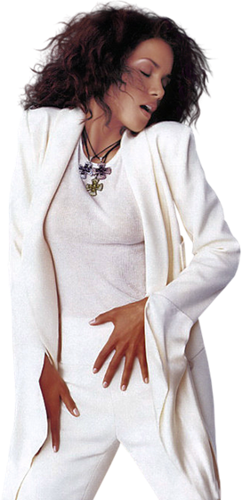
Recopilacion de poemas cortos
Renata Duran
Ines, difundiendo Poesia

Slide 2
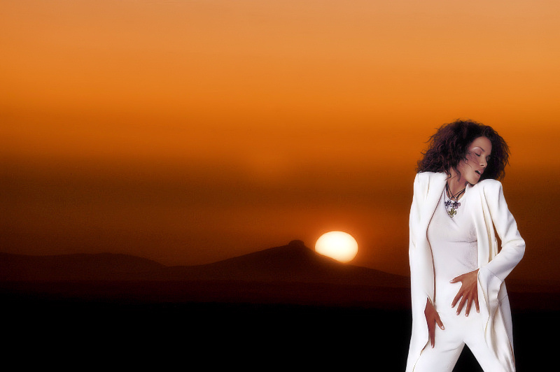
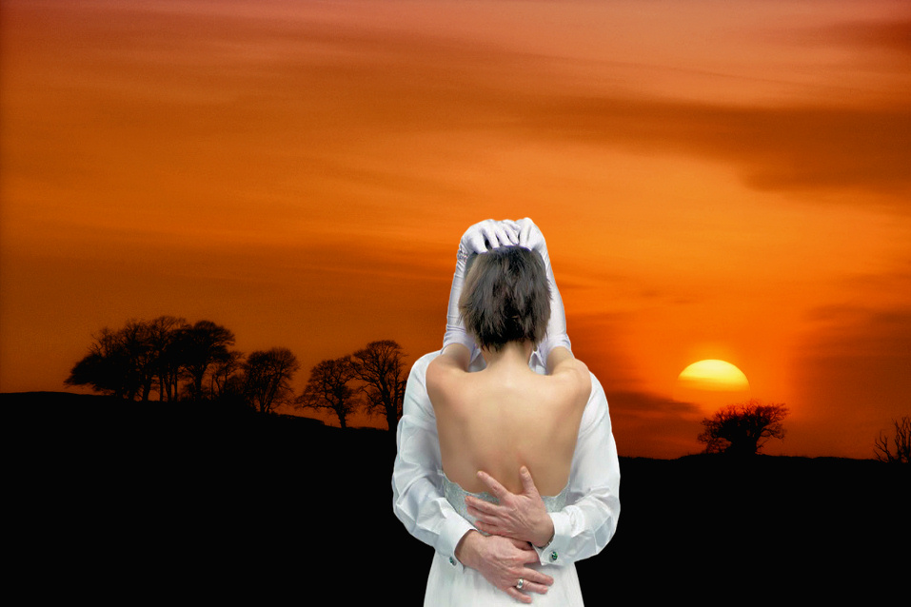
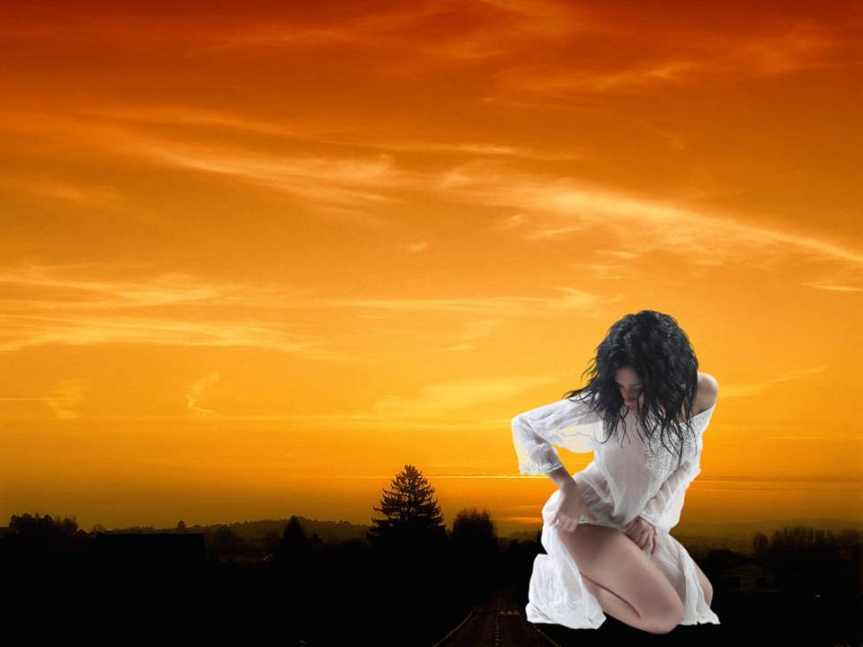
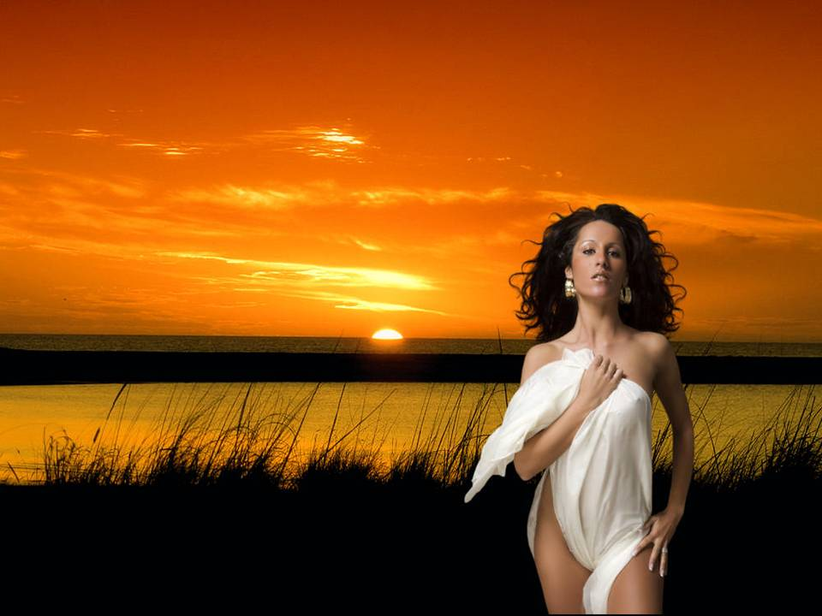
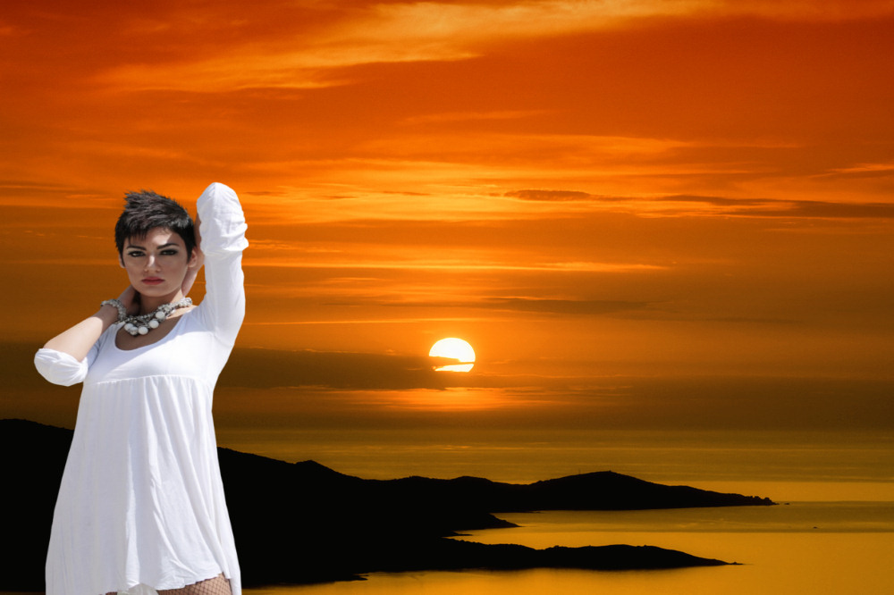

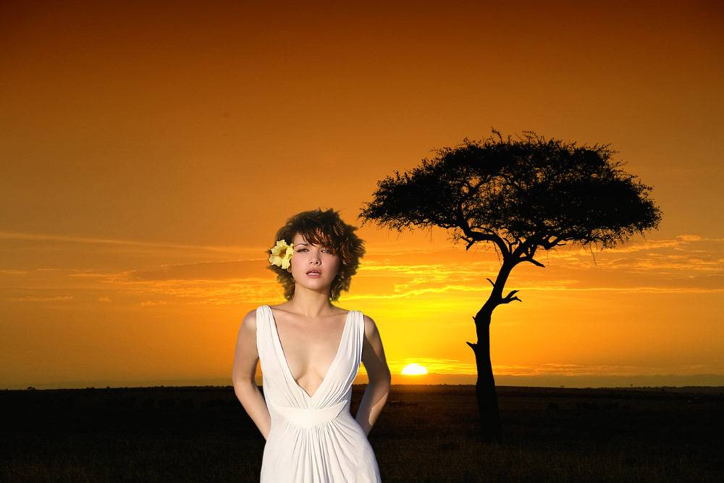



Qué extraña manera de quererte...
Aquí sentada así…
Te esperaré del lado del silencio…
Qué extraña manera de quererte.
Así de pronto me encuentro
amándote de adentro
como si alguna raíz,
la más profunda,
hubiera hecho contacto
con la más honda tuya
y se anudaran hundiéndose
más y más en la tierra,
buscando el agua profundísima
de un amor singular, que no pregunta,
que sabe todo.
Hasta lo que tú y yo ignoramos.
No viniste de lejos…
Aquí sentada así
compartiendo tu mesa.
Bebemos vino frío
y pelamos nuestras pieles
como frutas
aturdidas de sol.
Salgamos a la calle.
Digámosle a la gente
que tú y yo
habitamos el limpio
territorio del amor.
Cantemos esa suave
canción de la ternura
mientras enciendes
el motor de la rutina.
Óyeme así, como al descuido...
No viniste de lejos
Viniste de tan hondo
que conozco tu nombre,
conozco tu dolor,
reconozco tu alma.
No viniste de lejos,
ni siquiera has llegado.
Estabas desde siempre,
como un lenguaje escrito
en el fondo de mí,
y te estoy descifrando.
Fragmento
Aquí en mi cuerpo...
Óyeme así, como al descuido.
No te des mucha cuenta.
Quiero contarte que te quiero,
sin decírtelo nunca.
Quiero besarte suavemente,
como te besa el agua
de la lluvia.
Así, muy quedamente,
sin que escuches siquiera
su gemido.
Quiero que me ames
a pesar de ti mismo.
Que me ames lentamente
y enciendas todo el fuego
que arde en mí para ti,
definitivo.
Te esperaré del lado del silencio…
Entre las sombras de las lentas horas.
Te esperaré en el fondo de mis sueños
allí donde comienzan nuestras cosas.
En ese después del tiempo
donde podemos ser nosotros.
Desnudos, al fin, para los besos
más profundos y locos. Para la piel.
Te esperaré en la espuma del mar
interminable. Tú tocarás el aire
con mi cuerpo. Siempre vas a cantar
sabiendo que te espero.
Aquí en mi cuerpo
acabó de pasar el mediodía
y por mi piel respira un agua
atardecida.
Los labios están secos,
guardo en la lengua
los aromas.
Si acaso pusieras
tu mano
entre mis muslos,
sabrías que estás vivo.
Saborearías mi sal.
Haríamos un pozo
en el tiempo,
y dejaríamos que el sol
nos madurara.
Tu cuerpo
Cuando beso tu cuerpo
siento latir el corazón
profundo de la vida.
Te recorro despacio
reviviéndome.
Hay hallazgos sutiles,
hay derrotas.
El extenso placer,
la abierta lucidez,
la dicha de tenerte.
Audio – Caruso – Giovanni Marradi
Renata Duran
Renata Duran
Imagenes- Internet
Renata Duran
Renata Duran
inesgaret@gmail.com
Renata Duran
Renata Duran
Renata Duran

Slide 3







¿Te ha gustado?
Puedes ver más entrando
Aquí
Además puedes recibir powerpoints en tu correo electrónico suscribiéndote aquí:

